Slide 1



Mišraus mokymosi kursas
„Įtraukiojo užimtumo skatinimas diegiant atviras inovacijas GLAM sektoriuje“
3 modulis: KOMUNIKACIJA IR BENDRADARBIAVIMAS
5 užsiėmimas
Parengė: VINCO
Šį projektą Nr. 2022-1-AT01-KA220-ADU-00008513 finansavo Europos Sąjunga. Tačiau išreiškiamas požiūris ar nuomonė yra tik autoriaus (-ių) ir nebūtinai atspindi Europos Sąjungos ar OeAD-GmbH požiūrį ir nuomonę. Nei Europos Sąjunga, nei pagalbą teikianti institucija negali būti laikoma už juos atsakinga.

Slide 2

Tikslai ir mokymosi rezultatai
Užsiėmimo tikslai | Mokymosi rezultatai
Visų ankstesnių šio modulio užsiėmimų santrauka. | Įtvirtintos turimos žinios ir praktiniai įgūdžiai Įgytas pasitikėjimas savimi būsimam darbui GLAM institucijoje
Notes:
Paskutiniame trečiojo modulio užsiėmime trumpai apibendrinsite visą ankstesnį turinį. Tai turėtų įtvirtinti jūsų turimas žinias ir praktinius įgūdžius, kad būtumėte pasirengę juos naudoti GLAM įstaigoje.

Slide 3

Apibendrinimas ir savirefleksija
Notes:
Sveiki atvykę į penktąjį ir paskutinį šio modulio užsiėmimą apie skaitmeninį komunikavimą ir bendradarbiavimą. Per pastaruosius keturis užsiėmimus sužinojote daug naujo apie komunikaciją ir bendradarbiavimą skaitmeniniame pasaulyje. Dabar metas pakartoti keletą pagrindinių dalykų, kad būtumėte tikri, jog būsite absoliutūs visų šių temų ekspertai.

Slide 4

Kas yra skaitmeninis bendradarbiavimas?
Bendradarbiavimas internete
Skaitmeninių įrankių ir platformų naudojimas
Notes:
Taigi, kas yra bendradarbiavimas ir kas yra skaitmeninis bendradarbiavimas?
Bendradarbiavimas - tai asmenys, dirbantys kartu dėl bendro tikslo. Žmonės, turintys bendrų tikslų ir interesų, sukuria neprilygstamą sinergiją, kuri gali pranokti bet kurią organizaciją.
Skaitmeninis bendradarbiavimas - tai praktika, kai žmonės dirba kartu naudodamiesi internetinėmis priemonėmis, pavyzdžiui, programinės įrangos kaip sprendimo platformomis, trumpiau tariant, SaaS platformomis. Vietoj to, kad komandos bendrautų ir dirbtų kartu tik vienoje patalpoje, jos gali pasikliauti skaitmeninėmis priemonėmis, leidžiančiomis joms dirbti kartu. Kai kurios organizacijos naudoja skaitmeninį bendradarbiavimą, kad papildytų savo kasdienę, vietoje vykdomą veiklą. Kitos praktikuoja skaitmeninį bendradarbiavimą, kad padėtų bendrauti su nuotoliu dirbančiais darbuotojais, pavyzdžiui, susirašinėti trumposiomis žinutėmis, skambinti vaizdo skambučiais, dalytis dokumentais ir valdyti projektus debesyje.
Skaitmeniniai bendradarbiavimo įrankiai turi daug privalumų, kurie gali padėti padidinti darbuotojų produktyvumą jūsų įmonėje ir sumažinti pridėtines išlaidas. GLAM sektoriuje bendravimui ir bendradarbiavimui skirtų skaitmeninių priemonių naudojimas gerokai palengvina darbą ir leidžia lengvai, bet efektyviai bendradarbiauti su kolegomis ir net kitomis institucijomis visame pasaulyje. Naudojant skaitmenines priemones galima suaktyvinti ir panaudoti didžiulę sinergiją.

Slide 5

Privalumai
Notes:
Skaitmeninio bendradarbiavimo ir partnerystės naudą galima apibūdinti keliais pagrindiniais punktais, kurie bus pristatyti tolesnėse skaidrėse.

Slide 6

Pagerinimas
Notes:
Dalinimasis dokumentais bendradarbiaujant skaitmeninėje erdvėje pagerina prieigą prie informacijos.
Jei norite patobulinti verslo procesus ir darbo eigą, puikus atspirties taškas yra skaitmeninis bendradarbiavimas dalijantis dokumentais.
Skaitmeninių dokumentų dalijimosi įrankiai suteikia centrinę vietą visoms byloms, dokumentams ir kitai daugialypės terpės informacijai. Taigi nereikės turėti kelių to paties dokumento kopijų visų darbuotojų pašto dėžutėse.
Darbuotojams nebereikės failų saugoti savo standžiuosiuose diskuose ar USB atmintinėse. Jiems tereikia prisijungti prie bendradarbiavimo įrankio, kad galėtų pasiekti reikiamus failus.
Dokumento saugojimas debesyje - tai paprasčiausias būdas žinoti, kad visi, kuriems reikia dokumento, visada galės jį pasiekti, kad ir kurioje pasaulio vietoje jie būtų. Skaitmeninis bendradarbiavimas internete tiesiogiai susijęs su debesų saugyklomis, kurios leidžia darbuotojams pasiekti ir dalytis turiniu nepriklausomai nuo buvimo vietos.
Tai taip pat pagerina visą organizacijos veiklą.
Bendradarbiavimas internetu suteikia galimybę artimiau ir lengviau dirbti atskiroms komandoms virtualioje erdvėje, todėl panaikinami struktūriniai barjerai ir darbuotojai gali bendrauti efektyviau. Kai darbuotojai iš skirtingų skyrių bendrauja, jie gali rengti minčių lietų ir keistis naujomis idėjomis, plėtros strategijomis ir taktikomis.
Tai taip pat kuria bendruomenės jausmą, net jei darbuotojai negali būti toje pačioje patalpoje.
Asmenys ar komandos organizacijoje gali būti pasiskirstę dėl tokių priežasčių:
filialai yra skirtingose geografinėse vietovėse - miestuose, miesteliuose ir net visiškai skirtingose laiko juostose!
Organizacinė struktūrinė atskirtis, t. y. skirtingi skyriai, esantys skirtingose fizinėse vietose (aukštuose ar geografinėse vietovėse). Kai bendradarbiai iš skirtingų skyrių prie vieno projekto dirba atskirai, yra didesnė tikimybė, kad gyvybiškai svarbi informacija gali praslysti pro plyšius. Pavyzdžiui, kuriant naują produktą gali prireikti bendrų rinkodaros, dizaino ir techninių komandų pastangų. Skaitmeninio bendradarbiavimo dėka visi darbuotojai gali sklandžiai bendradarbiauti vienoje darbo erdvėje - kartu kurdami dokumentą, bendraudami pokalbiais ar rengdami visaverčius virtualius susitikimus.
Nuotoliu dirbantys darbuotojai: Šiandien daug daugiau organizacijų imasi nuotolinio darbo. Kai kurios organizacijos ir toliau skatina savo darbuotojus pamainomis arba visiškai dirbti iš namų. Bendradarbiavimas internetu gali padėti nuotoliu dirbantiems darbuotojams efektyviai dirbti, nepaisant to, kad jų nėra biure.
Išorės šalys - bendradarbiavimas internetu nėra tik virtuali interaktyvi darbo erdvė darbuotojams. Šiose erdvėse esančiais dokumentais taip pat galima dalytis su partneriais, klientais ir tiekėjais, todėl nebereikia įmonės dokumentų pridėti prie el. laiškų.
Galiausiai, skaitmeninės priemonės gali padėti jūsų organizacijai taupyti pinigus. Taip pat ir asmeniniame gyvenime skaitmeninių bendradarbiavimo ir bendravimo priemonių naudojimas gali padėti taupyti pinigus. Jums nebereikia keliauti, kad susitiktumėte su draugais.

Slide 7
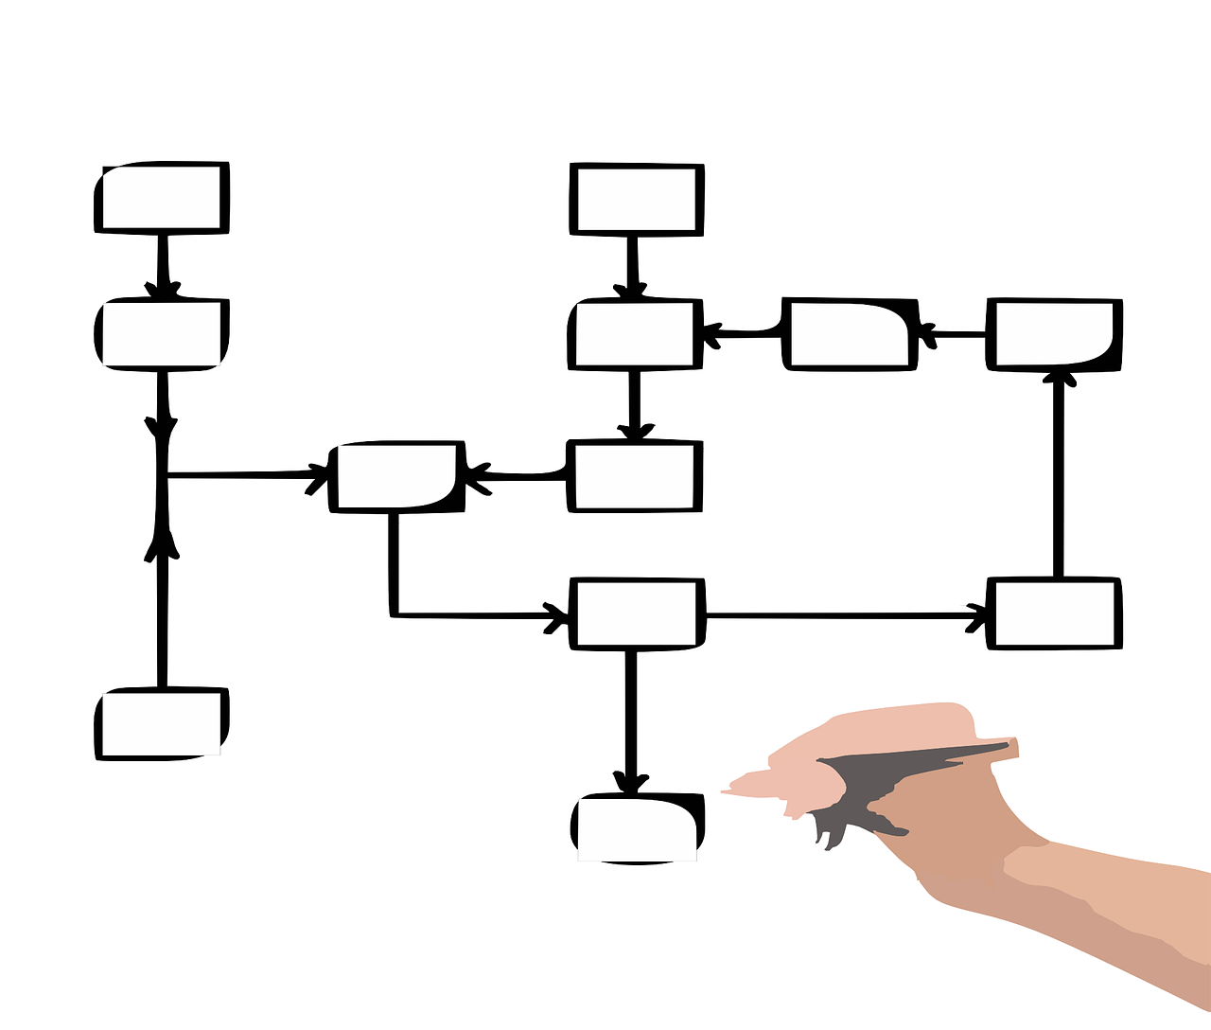
Lengvesnis darbo procesas
Notes:
Kai bendradarbiaujama dalinantis skaitmeniniais dokumentais lengva kontroliuoti, kas turi turėti prieigą prie kokio turinio. Prieigą prie failų, aplankų, dokumentų galima suteikti konkretiems naudotojams tik pagal poreikį.
Pavyzdžiui, bibliotekoje prieigą prie klientų asmeninių duomenų turi tik tiesiogiai su klientais dirbantys darbuotojai. Visiems kitiems šių duomenų atverti neįmanoma. Tai labai svarbu duomenų privatumo požiūriu, nes draudžiama dalytis asmens duomenimis su trečiosiomis šalimis.
Įtikinamiausias bendradarbiavimo internetu dalinantis dokumentais argumentas yra tas, kad tai palengvina darbo eigos stebėjimą ir sumažina painiavą. Dažniausiai pradedate siųsti elektroniniu paštu pirmyn ir atgal skirtingas dokumento versijas, kai jis yra peržiūrimas. Suprasti, kuri versija yra naujausia, gali būti painu.
Prisiminkite, kada paskutinį kartą teko siųsti failus elektroniniu paštu pirmyn ir atgal? Ar kada nors nebuvote tikri, ar dirbate su naujausia failo versija? Tie laikai baigėsi. Skaitmeninė bendradarbiavimo dalijantis dokumentais priemonė pašalina šią elektroninio pašto painiavą. Bet kurio projekto komandos nariai gali dirbti kartu su tuo pačiu dokumentu tuo pačiu metu. Visi visada gali matyti dabartinę darbinę dokumento versiją. Jie taip pat gali redaguoti ar peržiūrėti kitų atliktus pakeitimus, nesiųsdami el. pašto priedų visą dieną pirmyn ir atgal.
Taip pat galite tiesiog pridėti komandos narius, kad jie peržiūrėtų dokumentą, ir sužinoti, kas ir kada atliko dokumento pakeitimus. Taip pat galite pamatyti, kaip dokumentas atrodė prieš atliekant pakeitimus.
Ypač didesnėse komandose muziejuose, archyvuose ar bibliotekose toks skaitmeninio bendradarbiavimo būdas yra būtinas, kad visi komandos nariai turėtų tą pačią informaciją. Dirbkite efektyviai naudodamiesi skaitmeninėmis bendradarbiavimo priemonėmis!

Slide 8

Motyvuotai ir greičiau
Notes:
Skaitmeninės bendradarbiavimo priemonės pagerina darbuotojų įsitraukimą. Jos puikiai sukuria aplinką, kuri skatina bendradarbiavimą ir grįžtamąjį ryšį.
Bendradarbiaujant dalijantis dokumentais internete, kiekvienas (turintis prieigą prie dokumento) gali matyti kitų paliktus komentarus ar atliktus pataisymus. Kaip ir būdinga žmogiškai prigimčiai, kai vienas asmuo mato, kad kiti komentuoja, tai natūraliai skatina didesnį įsitraukimą. Elektroninių laiškų siuntimas daugeliui žmonių CC ir BCC eilutėse juos supainioja ir net gali supykdyti. Bendradarbiavimas internetu suteikia kolegoms lygiavertiškumo jausmą, o toks skaidrumas lemia didesnį įsitraukimą ir motyvuoja.
Skaitmeninis bendradarbiavimas taip pat padeda sumažinti neproduktyvaus laiko, praleidžiamo susirinkimuose aptariant dokumentus, kiekį. Naudodamasis bendradarbiavimo dokumentuose priemone, bet kuris prieigos teises turintis asmuo gali greitai komentuoti ar redaguoti dokumentus. Kai tik dokumento pakeitimai bus paruošti, galite išsiųsti trumpą komentarą visiems dalyvaujantiems, o jie galės pasidalyti savo atsiliepimais arba pradėti keisti dokumentą. Jei reikia atlikti sudėtingus pakeitimus, galite surengti garso / vaizdo skambutį ir aptarti konkrečius klausimus.
Dar viena labai svarbi bendradarbiavimo internete priemonė, padedanti padidinti efektyvumą darbo vietoje, yra tiesioginės žinutės. Realiuoju laiku susirašinėdami trumposiomis žinutėmis galite susisiekti su savo komandos nariais per kelias sekundes, o ne laukti, kol bus laiko atsakyti į el. laišką. Kartais tiesiog iškelti trumpą klausimą pokalbyje ir gauti greitą atsakymą yra naudingiau nei siųsti jį el. paštu.
Greitųjų žinučių siuntimo įrankiai sumažina el. laiškų grandines ir pagreitina bendravimo procesą. Greitųjų žinučių siuntimas, dažnai sutrumpintai vadinamas IM arba IM'ing, - tai keitimasis beveik realiuoju laiku siunčiamomis žinutėmis naudojant atskirą programą arba integruotą programinę įrangą. Skirtingai nuo pokalbių kambarių, kuriuose daug naudotojų dalyvauja daugybiniuose ir persidengiančiuose pokalbiuose, IM sesijos paprastai vyksta tarp dviejų naudotojų, bendraujant privačiai.
Siųsdami tokias žinutes darbuotojai gali greitai spręsti problemas. Be to, komandos gali bendradarbiauti iš bet kurios vietos ir bet kuriuo metu. Pokalbių istorijos išsaugojimas padeda išsaugoti pasitarimus, kurie padėjo priimti sprendimą.
Toks bendradarbiavimas tampa nesudėtingu, jis padeda lengviau užmegzti ryšius ir lemia geresnius rezultatus visiems.

Slide 9

Skaitmeninis bendradarbiavimas...
taupo laiką ir pastangas
palengvina darbo eigą
skatina komandinį darbą
didina produktyvumą.
Notes:
Štai trumpa santrauka.
Skaitmeninis bendradarbiavimas yra vis labiau populiarėjanti tendencija šiuolaikinėse organizacijose, o jo nauda yra daugialypė. Skaitmeninis bendradarbiavimas taupo laiką ir pastangas, lengvina darbo eigą, skatina komandinį darbą ir didina produktyvumą.

Slide 10

Skaitmeninio bendravimo ir bendradarbiavimo įrankiai
Notes:
Išklausę apie skaitmeninio bendravimo ir bendradarbiavimo naudą, pereikime prie konkrečių įrankių. Šiuolaikinė darbo vieta yra pakeliui į visišką skaitmeninę transformaciją, ypač dėl to, kad poreikis veiksmingai valdyti daugelio darbuotojų bendradarbiavimą tampa prioritetu. Tačiau daugelis įmonių turi problemų dėl skirtingų, nesuderintų vidinių programų. Ryšių platformos ir programinė įranga gali būti nepakeičiamos, padedančios geriau bendradarbiauti ir palaikyti ryšį tiek įmonės viduje, tiek su klientais ir partneriais.
Pradėkime!

Slide 11
Kokį įrankį turėčiau naudoti?
Notes:
Atsižvelgdami į savo tikslą, auditoriją ir kontekstą, turite pasirinkti geriausiai jūsų poreikius atitinkančias skaitmeninio bendravimo ir bendradarbiavimo platformas ir įrankius. Pavyzdžiui, jei norite pasidalyti dokumentu su komanda ir gauti atsiliepimų, galite naudoti debesijos paslaugas, pavyzdžiui, „Google Docs“ arba „Dropbox“. Jei norite nuotoliniu būdu diskutuoti su klientu, galite naudoti vaizdo konferencijų priemonę, pavyzdžiui, „Zoom“ arba „Skype“. Jei norite kurti savo profesinį tinklą ir pristatyti savo žinias, galite naudoti socialinių tinklų platformą, pavyzdžiui, „LinkedIn“ arba „X“. Svarbiausia pritaikyti įrankį ar platformą prie savo bendravimo tikslo ir stiliaus.
Štai keletas pagrindinių aspektų, į kuriuos reikėtų atsižvelgti renkantis jūsų įstaigai tinkamą įrankį:
Integracijos galimybės:
Pasirinkta programa turėtų būti sklandžiai integruojama su esamomis sistemomis, užtikrinant supaprastintą darbo eigą. Tokia integracija ypač svarbi įmonėms, turinčioms esamą infrastruktūrą, pavyzdžiui, intranetus, portalus ar mokymosi valdymo sistemas.
Patogi naudotojo sąsaja:
Įrankis yra tik tiek geras, kiek geras jo pritaikomumas. Populiariausios komunikacijos priemonės darbo vietoje yra tos, kurių sąsajos yra lengvai suprantamos, todėl su jomis gali lengvai susipažinti įvairių techninių įgūdžių turintys darbuotojai.
Saugumas ir atitiktis:
Atsižvelgiant į tai, kad verslo ryšiai yra konfidencialūs, būtina teikti pirmenybę priemonėms, kurios atitinka aukščiausio lygio saugumo protokolus ir atitikties standartus.
Masto keitimo galimybės:
Įmonėms augant ir tobulėjant, jų komunikacijos poreikiai gali keistis. Pasirinkę tinkamai užtikrinsite, kad organizacijai plečiantis įrankis bus lengvai pritaikomas.
Toliau sužinosite pagrindinę informaciją apie du pagrindinius skaitmeninio bendradarbiavimo ir bendravimo produktus:„Microsoft Teams“ ir „Google Workspace“.

Slide 12

Microsoft Teams
Notes:
„Microsoft Teams“, anksčiau buvusi „Skype for Business“, dabar pateikiama kartu su standartiniu ir „Premium“ verslo paketais. Ji leidžia bendradarbiauti su kitais žmonėmis specialioje internetinėje darbo erdvėje, kurioje galite bendrauti ir dalytis dokumentais. Joje galima siųsti žinutes, skambinti paprastai ir vaizdo skambučiais ir bendrauti su vienu žmogumi ar žmonių grupe. Ją galima naudoti kaip programėlę mobiliesiems telefonams ir kompiuteriams. Kanalai - grupinių pokalbių kambariai - gali būti sukurti konkrečiomis temomis, pavyzdžiui, apie darbo projektus, ir gali būti privatūs arba vieši. Tai ekonomiška bendravimo platforma, skirta bendrauti su kitoje šalyje esančiais asmenimis. Dauguma iš jūsų galbūt jau dirbate su „Microsoft Office“ produktais, tokiais kaip „MS Word“ ar „MS Office“. Todėl „Microsoft Teams“ jums bus pažįstama ir geras sprendimas pradėti bendravimą ir bendradarbiavimą internetu.

Slide 13

Notes:
Kitas bendras skaitmeninio bendravimo ir bendradarbiavimo įrankis yra „Google Workspace“. Galbūt „Google“ pažįstate iš paieškos internete, tačiau „Google“ siūlo kur kas daugiau ir yra naudojama daugelyje institucijų tiek vidiniam, tiek išoriniam bendravimui ir bendradarbiavimui.
Antrajame šio modulio užsiėmime sužinojote, kaip dirbti su „Google Workspace“. Ar prisimenate?

Slide 14





Google Workspace įrankiai
Gmail
Google kalendorius
Google diskas
Google Meet
Google Chat
Notes:
Išmokote dirbti su „Google Workspace“. Ar galite prisiminti visus skirtingus įrankius ir funkcijas? Štai jos:
„Gmail“ skirtas el. laiškams siųsti ir gauti.
Google kalendorius yra kaip popierinis kalendorius, tačiau turi daug daugiau skaitmeninio bendradarbiavimo funkcijų.Google diskas - tai internetinis aplankas, kuriame galite išsaugoti ir bendrinti įvairius failus su bendrad
arbiais.
Google Meet yra vaizdo skambučių arba vaizdo konferencijų įrankis.
Google Chat - tai pokalbių programa, kurią galite naudoti trumpųjų žinučių siuntimui.
Kaip matote, „Google“ turi daugiau ar mažiau tokių pačių funkcijų kaip ir „Microsoft Teams“. Nuo jūsų organizacijos priklauso, kuris produktas bus naudojamas.

Slide 15

Netiketas internete
Notes:
Trečiasis šio modulio užsiėmimas buvo skirtas netiketui, gana juokingam žodžiui. Ar galite prisiminti, ką jis reiškia?
Žodis netiketas dažniausiai vartojamas bendraujant su nepažįstamais žmonėmis internete. Netinketo taisyklės labai priklauso nuo platformos ir jos dalyvių. Paprastai tinklapio ar bendravimo programėlės operatorius turi nurodyti, kokios yra bendravimo taisyklės. Taip pat jų pareiga yra prižiūrėti, kaip laikomasi šių pagrindinių taisyklių, ir bausti už jų pažeidimus.
Netiketo laikymasis gali būti svarbus jūsų reputacijai internete stiprinti. Potencialūs darbdaviai dažnai tikrina kandidatus į darbo vietą ir gali būti labiau linkę įdarbinti žmogų, kuris pagarbiai elgiasi su kitais. Taip pat vertinga praktikuoti netiketą, kad galėtumėte efektyviai bendrauti su žmonėmis, pavyzdžiui, bendradarbiais, bendraklasiais ar mokytojais, naudodamiesi interneto platformomis. Pavyzdžiui, jums gali būti svarbu žinoti, kaip parašyti malonų, profesionalų el. laišką, kai teiraujatės potencialaus darbdavio apie darbo galimybes.

Slide 16

Kas yra netiketas?
...teisingas ar priimtinas naudojimosi internetu būdas.
Tiesiog būkite:
pagarbūs
draugiški
Notes:
Bendraudami internetu visada turėtumėte prisiminti, kad bendraujate su žmonėmis, o ne tik su kompiuteriais ar išmaniaisiais telefonais. Kaip ir realiame pasaulyje, internete būtina laikytis etiketo taisyklių. Todėl, norint išvengti neigiamų pasekmių, svarbu laikytis etiketo taisyklių.
Būkite pagarbūs ir draugiški kaip ir realiame gyvenime - ir viskas!

Slide 17

Pirmosios pagalbos rinkinys
28 Best Practices for Email Etiquette in the Workplace
A Guide for Writers: 13 Examples of Tone in Writing
Notes:
Jei norite, spustelėkite šias nuorodas ir sužinokite daugiau apie bendravimą internete bei profesionalų elgesį skaitmeninėje erdvėje. Tai labai svarbu tiek jūsų darbui, tiek asmeniniam gyvenimui.

Slide 18
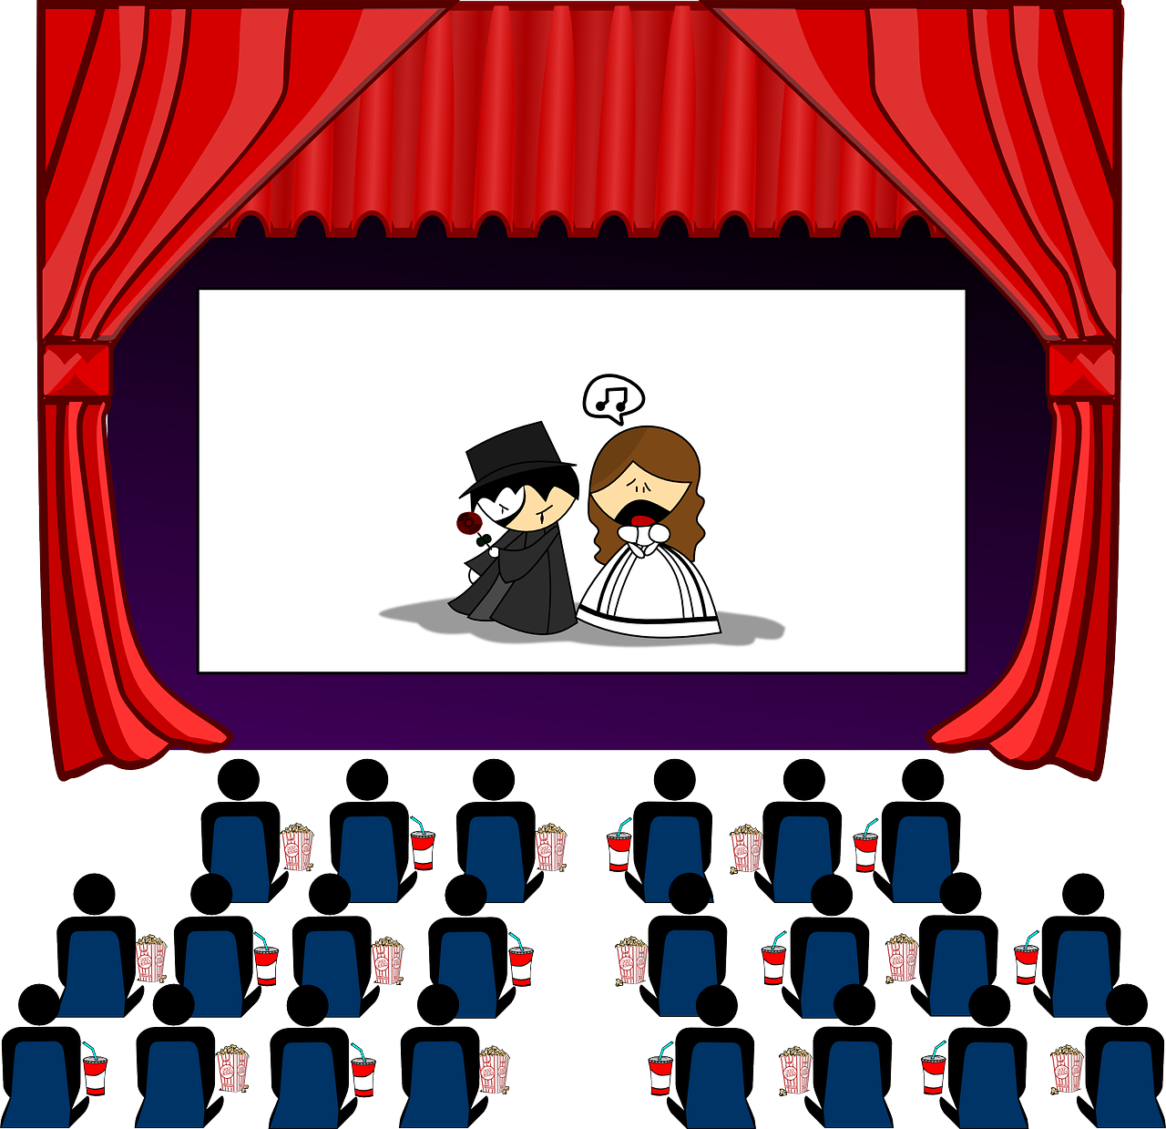
Auditorijos pritraukimas
Notes:
Ketvirtasis šio modulio užsiėmimas buvo skirtas auditorijos pritraukimui. Tai reiškia, kaip pasiekti kuo daugiau žmonių internete, kad visi žinotų apie jūsų įstaigą ir norėtų joje apsilankyti. Štai keletas pagrindinių punktų, kuriuos turėtumėte įsiminti.

Slide 19

Kaip pradėti…
…apibrėžkite tikslinę (-es) grupę (-es).
Tikslinė grupė yra...
...tam tikra žmonių grupė, kurią norima pasiekti su reklama.
Notes:
Pirmas pagrindinis žingsnis siekiant padidinti auditoriją - apibrėžti tikslinę grupę. Tikslinė grupė - tai tam tikra žmonių grupė, kurią siekiama pasiekti reklama. Žiūrovui ar skaitytojui, kuris nepriklauso tikslinei grupei, reklama bus neįdomi. Tikslinę auditoriją gali lemti amžius, lytis, pajamos, vietovė, interesai ar daugybė kitų veiksnių.
Priklausomai nuo to, ką parduodate, jūsų tikslinė auditorija gali būti nišinė arba platesnė. Pavyzdžiui, jei būtumėte batų pardavėjas, jūsų tikslinė auditorija būtų plati, nes batus nešioja ir vyrai, ir moterys, ir vaikai. Kita vertus, galbūt parduodate būtent aukštos kokybės bėgimo batelius. Tuomet jūsų tikslinė auditorija būtų labiau nišinė - elitiniai 20-40 metų amžiaus sportininkai, kurie susidomėjo bėgimu arba yra bėgę maratoną. Bet kuriuo atveju svarbu apibrėžti ir suskirstyti tikslinę auditoriją, kad galėtumėte kurti pranešimus, kurie jai patiktų, ir nustatyti, kokius kanalus ji renkasi.
Tikslinės auditorijos yra orientuotos į konkrečią žmonių grupę. Tai gali būti vyrai, moterys, paaugliai arba vaikai. Juos paprastai sieja bendri interesai, pavyzdžiui, skaitymas, bėgimas ar futbolas. Lengvas būdas tai padaryti - stebėti visus jūsų įstaigoje besilankančius žmones ir suskirstyti juos į kelias grupes. Suskirstydami juos, apsvarstykite galimybę naudoti toliau nurodytus demografinius duomenis ir identifikatorius:
Amžius
Lytis
Vietovė
Pomėgiai
Pajamos
Išsilavinimas
Profesija
Šeimyninė padėtis
Kuo jie pasitiki
Ką jie skaito ir (arba) žiūri
Nustačius tikslines grupes, galite pradėti burti savo auditoriją. Pradėkime nuo keleto dalykų, kuriuos reikia prisiminti.

Slide 20

Skelbkite aktualius dalykus tinkamu laiku
https://www.facebook.com/business/tools/meta-business-suite/help
Notes:
Norėdami sukurti sąveiką socialinių tinklų platformose, turite kurti turinį, kuris sukeltų naudotojų reakciją. Tai priklauso nuo jūsų tikslinės grupės ir jūsų įstaigos, jos vertybių ir siūlomų paslaugų. Tačiau apskritai turinio derinimas yra prasmingas. Dalinkitės informatyviu, linksmu, įkvepiančiu ir aktualiu turiniu. Pavyzdžiui, skelbkite užkulisinį turinį, gyvai aiškinkite, kaip naudojami jūsų produktai ar paslaugos, kurkite grafikus su informacija iš tyrimų, įrodančių jūsų įstaigos efektyvumą, arba pristatykite savo komandą. Taip elgdamiesi apeliuosite į plačią žmonių grupę.
Apskritai kiekvieną įrašą reikėtų sujungti su paveikslėliu arba nuoroda, kad jis būtų vaizdingesnis. Įrašai turėtų sukelti konkrečią emociją, tam taip pat galite naudoti jaustukus. Sukurkite nuotrauką su savo pranešimais! Tačiau turėkite omenyje: Neskelbkite žmonių nuotraukų be jų leidimo. Tai gali sukelti jums didelių teisinių problemų. Jei nesate tikri, tiesiog paklauskite savo viršininko, kokias nuotraukas jums leidžiama skelbti socialiniuose tinkluose. Svetainės pixaby.com arba freepik.com gali padėti jums rasti nuotraukų, kurias galima nemokamai naudoti socialiniuose tinkluose.
Skaidrėje esanti nuoroda veda į „Meta“, bendrovės, kuri valdo „Facebook“ ir „Instagram“, palaikymo svetainę. Joje galite sužinoti ir išbandyti, kaip naudoti „Meta Business Suite“ savo GLAM įstaigai.

Slide 21

Naudokite #grotažymes
Notes:
Grotažymės - tai žodis arba raktažodis, prieš kurį rašomas grotelių simbolis, kaip matote skaidrėje. Jis naudojamas socialiniuose tinkluose paskelbtame pranešime, kad tie, kurie galbūt domisi jūsų tema, galėtų ją rasti ieškodami raktinio žodžio arba hashtag'o. Jis padeda atkreipti dėmesį į jūsų įrašus ir skatina sąveikavimą.
Naudokite grotažymes kiekvienam pranešimui, kad jūsų įstaigą lengvai rastų kiti. Paprastai kiekvieno įrašo pabaigoje parašykite keletą raktažodžių su grotažymėmis. Jie visada turėtų būti vienodi, kad padidintumėte savo pasiekiamumą socialiniuose tinkluose.
Viename ar keliuose užsiėmimuose jau nustatėte keletą savo įstaigos grotažymių. Naudokite juos ateityje. Pamatysite, kad tai jums labai padės.

Slide 22


Bendradarbiaukite su kitais
Notes:
Pasidomėkite, ar jums verta bendradarbiauti su kitomis jūsų regiono GLAM institucijomis. Jei jos paskelbs jūsų įnašą, pasieksite naują bendruomenę. Įmonė „WillaWunst“ čia pateikia pavyzdį. Tvarkinga internetinė dėlionių parduotuvė bendradarbiaudama su „Brammibal's Donuts“ dėlionių parduotuve išleido dėlionių motyvą. Tuomet jie tai reklamavo savo „Instagram“ kanaluose ir taip pasiekė abiejų „Instagram“ profilių sekėjus.
Konkrečiu atveju galite bandyti bendradarbiauti su savivaldybėmis ar kitomis kultūros įstaigomis. Tiesiog pasidalykite jų pranešimais, o jos padarys tą patį su jūsų pranešimais. Taigi, bus galima plėsti savo tikslinę auditoriją.
Norėdami pažymėti kitas įstaigas, kurios taip pat naudojasi socialiniais tinklais, tiesiog naudokite simbolį, kaip parodyta skaidrėje, uždėkite jį prieš įstaigos pavadinimą ir jis taps mėlynas. Mėlyna spalva parodo, kad ši institucija yra pažymėta jūsų įraše.
Naudotojų kuriamas turinys - tai jūsų bendruomenės indėlis. Tai gali būti, pavyzdžiui, įrašai, kuriuose minima jūsų įstaiga, vertinama jūsų paslauga arba testuojamas jūsų produktas. Dalinkitės tuo savo socialinių tinklų paskyrose. Taip tapsite autentiškesni ir kartu patikimesni, padidės interaktyvumas jūsų profilyje.
Šis punktas tiesiogiai susijęs su ankstesniuoju. Užmegzkite bendradarbiavimą su kitomis įstaigomis ir abi pusės gaus naudos.

Slide 23


Bendraukite su savo sekėjais
Notes:
Labai svarbu bendrauti su sekėjais, taip pat atsakinėti į komentarus ir žinutes. Be to, dalyvaukite diskusijose, susijusiose su jūsų sektoriumi, produktu arba tema, kurią išmanote. Taip užmegsite ryšį tarp savo įmonės ir socialinių tinklų naudotojų.
Konkursai ir loterijos padeda atkreipti dėmesį į jūsų įstaigą ir padaryti ją žinomesnę. Vartotojai yra labiau linkę dalytis pranešimais ir kviesti tai daryti savo draugus. Ir viena, ir kita didina jūsų pasiekiamumą. Be to, gerokai padidėja sąveika. Jei komentarai ir „patinka“ yra būtina sąlyga dalyvauti konkurse, tai motyvuoja naudotojus juos jums skirti. Kartu ugdote klientų lojalumą. Svarbu, kad vykdydami tokius veiksmus atkreiptumėte dėmesį į teisines nuostatas.
Pavyzdžiui, galite suplanuoti konkursą, kurio nugalėtojas bus pakviestas į parodą ar kitą renginį jūsų įstaigoje.

Slide 24
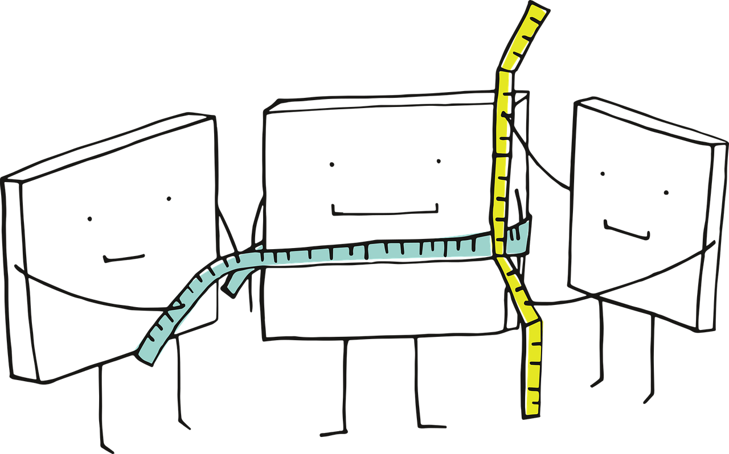
Įvertinkite savo veiklą
Notes:
Turėtumėte reguliariai vertinti savo veiklą socialiniuose tinkluose.
Patikrinkite naudojamos strategijos veiksmingumą, kad sužinotumėte, ar pasiektas norimas tikslas. Jei norimas rezultatas dar nepasiektas, galite įvertinti, kurios priemonės yra sėkmingos, o kurias reikia koreguoti ar peržiūrėti. Kaip elgiatės toliau?
Atlikdami šią užduotį galite susitikti su kolegomis. Visada naudinga pasidalyti patirtimi ir nuomonėmis. Pamatysite, kad dirbdami komandoje tampate stipresni ir geresni!
Apskritai su kolegomis naudinga kalbėtis apie savo tikslus ir jausmus. Šiam tikslui galbūt geriau tinka fiziniai susitikimai, bet nepamirškite: esate skaitmeninio bendradarbiavimo ir bendravimo profesionalas!

Slide 25
Šaltiniai I
Digital Collaboration in the Workplace: 9 Benefits | MailSafi
Overhead: What It Means in Business, Major Types, and Examples (investopedia.com)
What Do CC and BCC Mean in Emails? | Campaign Monitor
Importance of Communication & Collaboration in Digital Workplace – Blitzz
What is Microsoft Teams? - Microsoft Support
Google Workspace: Secure Online Productivity & Collaboration Tools
What is Netiquette? 20 Internet Etiquette Rules (kaspersky.com)
How to Find Your Target Audience | Marketing Evolution
Paveikslėliai:
www.pixabay.com

Slide 26






„Įtraukiojo užimtumo skatinimas diegiant atviras inovacijas GLAM sektoriuje“
Projekto Nr: 2022-1-AT01-KA220-ADU-00008513

